Slide 1
MSA Pattern Definition
2020. 03

Slide 2
Message Channel Com Pattern
RabbitMQ

Slide 3
패턴 정의 및 목적
Message Channel Com Pattern은 𝜇Service 내 서비스들 간의 연결 및 통신을 위한 메커니즘을 패턴화하여 정의
Modern Platform 에서 마이크로 서비스에서 발생하는 Event를 공유하여 데이터의 정합성을 유지하는데 활용하거나 타 서비스에 Message를 사용하여 명령을 실행하는 등의 다양한 필요성에 의해 Message Channel의 구성 및 사용 가이드를 목적으로 한다.
Message Channel Com Pattern은 특정 Broker(RabbitMQ)를 사용하여 비동기 방식으로 Message를 공유한다.
Message Channel을 원활히 사용하기 위해서는 서비스간 사전에 약속된, 구조화된 Exchange, Queue의 Naming Rule을 세우는 것이 중요하며, Topic을 통해 다양한 방식으로 Message를 Publishing, Subscribing 할 수 있다.

Slide 4
Exchange, Queue, Routing Key Naming Rule
구조화된 Naming Rule 전략을 통해 개발자(또는 Service)는 Platform에 포함된 다른 서비스에 Message를 전송하고 수신할 수 있다.
Subscribe
1. Exchange
Service ?
서비스 당 1개이며, 오직 publish 용으로만 사용
{platform}.{service}.publish
(ex) awesome.order.publish
(ex) awesome.payment.publish
Exchange
platform. .publish
대상 Service 명
Topic
Service 1
Queue
platform.my_service.class.method
2. Queue
필요에 따라 N개 생성 가능하나, Topic을 활용하면 Listener에서 분기하여 수신 가능
{platform}{service}.{class}.{method}
(ex) awesome.order.Subscriber.receiver
Publish
Service 3
Exchange
3. Topic
platform.my_service.publish
메시지를 수신 받는 서비스(queue)에서 Binding 수행
Exchange – Queue 를 Topic을 통해 Binding
QueueBinding(“exchangeName”, “queueName”, “topic”)
{event}.{service}
Exchange : awesome.order.publish
Queue : awesome.payment.Subscriber.receiver
Topic : orderCreate.order
Topic
Service ?
Queue

Slide 5
패턴 동작 구조
1. Async Request / Response 구조
Request
Broker
Order
Service
awesome.order.publish
Payment
Service
history.payment
history.order
awesome.payment.publish
Response
1
Request 전송
2
Response 전송
Routing Key에 상대 서비스가 수신할 수 있도록 명시하여 메시지 전송
Subscriber에서 Response를 수신하여 처리
수신된 Request 처리
Routing Key에 상대 서비스가 수신할 수 있도록 명시하여 결과 전송
Sync 방식의 Request/Response 도 가능하나, 성능상의 이유로 권장하지 않음.

Slide 6
패턴 동작 구조
2. Publish / Subscribe 구조
awesome.cart.subscribe.receive
Cart
Service
Order
Service
Routing Key
event.#
awesome.product.subscribe.receive
Product
Service
Exchange
*.payment
awesome.payment.subscribe.receive
Payment
Service
1
Routing Key를 사용한 메시지 전송
Exchange – Queue Binding
1:1 또는 1:N 전송이 가능
From
To
Routing Key
특정 문자 (#, *) 사용 시
# - 0개 이상의 단어 가능 (ex) event1.#
* - 1개의 단어만 가능 (ex) *.app1
awesome.order.publish
awesome.order.publish
awesome.order.publish
awesome.cart.subscribe.receive
awesome.product.subscribe.receive
awesome.payment.subscribe.receive
*.cart.#
*.product.#
*.payment.#

Slide 7
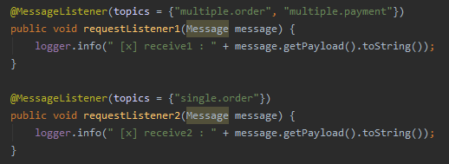
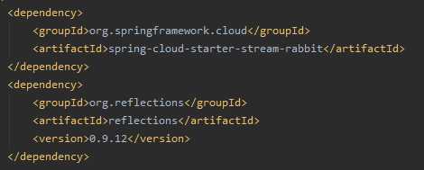
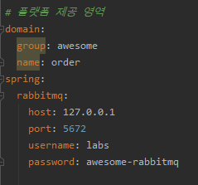
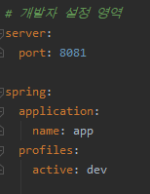
Kubernetes ConfigMap을 이용한 설정 자동화
Backing-servic의 RabbitMQ 연결을 위한 설정 및 Message Channel(Exchange & Queue & RoutingKey)를 자동화하여 플랫폼에서 제공
Kubernetes
3
ConfigMap
configMap Env 설정 (Parameter 등)
Pod
Backing Service
Application
RabbitMQ
1
1. pom.xml dependency 설정
spring-cloud-stream-rabbbit denendency
org.reflections
2
2. 플랫폼 제공 영역과 개발자 설정 영역 분리
플랫폼 제공 영역 : backing-service RabbitMQ 설정
개발자 설정 영역 : 각 Application 설정 정보
3. Application
사용자는 제공된 Customized Annotation (@MessageListener) 만을 사용하여 Exchange, Queue, Binding을 직접 생성할 필요 없이 사용 가능하도록 제공

Slide 8
장단점 및 제약 사항
사전 조건
Exchange, Queue, Topic naming 전략 수립이 필요
RabbitMQ(Backing-service)의 Connection이 생성되지 않을 경우, Application Build 단계에서 오류 및 중단
development, staging, production Profile에 따른 Backing-service 사용 전략 수립
장점
복잡한 Channel 설정 없이 Application 개발 단계에서 Message Channel Pattern을 구현할 수 있도록 지원
Topic만 알면 상대 서비스에 Message 전송이 가능하도록 Interface화 하여 제공
제공된 @Annotation을 선언하는 것 만으로 메시지를 수신할 수 있음.
단점 및 특이사항
서비스간 Topic Rule를 공유하여야만 원활한 Message 송수신 가능
Topic Type의 Exchange만 지원, 기타 Exchange 및 Queue 를 사용하기 위해서는 별도의 설정파일이나 제공하는 Interface를 사용해야 함.
RabbitMQ(Exchange Type, Binding)에 대한 기초적인 이해가 필요

Slide 9
자동화 적용 범위
유형 | Library 활용 패턴 | 플랫폼 제공
소스 코드 | N/A | N/A
Kubernetes 설정 | N/A | Kustomize를 이용한 RabbitMQ Backing-service 연결 정보 및 Message Channel 정보 ConfigMap으로 제공
dependency | spring-cloud-starter-stream-rabbit 추가 org.reflections 추가 | N/A
Application 설정 | RabbitTemplate 및 MessageConverter 설정 | N/A

Slide 10
소스 코드 정보
Github(private)
Library : https://github.com/cloudsvcdev/springboot-message-channel-pattern

